Slide 1
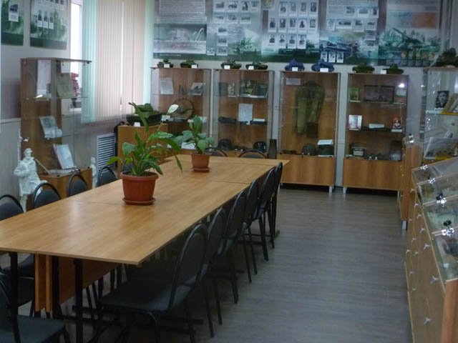
Г. Челябинск
Музей истории школы № 48
МБОУ Гимназия № 48 им. Николая Островского
Гимназия № 48 одна из старейших школ Челябинска, и первая школа в Тракторозаводском районе. В 1930 году она распахнула двери для детей строителей Челябинского тракторного завода, самого крупного тракторного завода в Европе.
«Музей истории школы № 48» один из старейших школьных музеев города. Когда школа отмечала свое 25-летие в 1955 году, был собран большой материал, рассказывающий о ее пути за четверть века. И чтобы сохранить эти бесценные свидетельства пройденного школой пути, по инициативе учителя истории Гельбуха Феликса Наумовича 2 февраля 1958 года был открыт музей. К моменту открытия школьного музея накопился обширный материал о первых десятилетиях истории школы, представленный в фотографиях, школьной документации, учебниках и учебных пособиях тех лет, художественной литературе. Эти материалы и составили первую экспозицию школьного музея.
Имя советского писателя, автора романа «Как закалялась сталь» Николая Островского было присвоено школе в связи с ее 25-летием, в феврале 1956 года. Часть экспозиции школьного музея была посвящена Н.А. Островскому.
В начале 70-х годов краеведы школы узнали интересный факт о формировании в школе №48 зимой 1942 года 97-й бригады тяжелых танков. Началась поисковая работа. 6 мая 1975 года к 30-летию со дня Победы торжественно был открыт отдел музея из истории 97-52-й гвардейской танковой бригады и мемориальная доска на фасаде школы.
Сегодня выставка с материалами по истории бригады - это самая зрелищная часть школьного музея.
Много десятилетий спустя школьный музей развивает в детях гражданско-патриотические качества, расширяет исторический кругозор, формирует личностное, эмоционально окрашенное отношение к истории, воспитывает любовь и уважение к прошлому своей страны, города, школы.
Вставить фотографию
Школьного музея

Slide 2
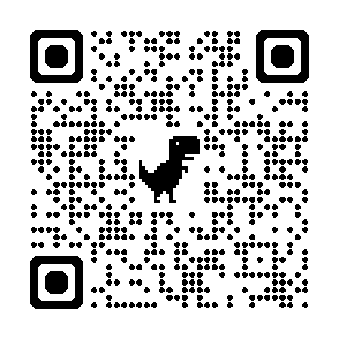
«Наша танковая бригада»
«Музей истории школы №48» представляет Вашему вниманию выставку, посвященную 80-летию отправки на фронт 97-ой бригады тяжелых танков.
Весна 1942 года. Танкоград.
В здании школы в Тракторозаводском районе г. Челябинска формируется 97-я бригада тяжелых танков по приказу Верховного Главнокомандующего Иосифа Виссарионовича Сталина. Командование бригадой возложено на генерал-майора танковых войск Воейкова Николая Ивановича.
На пустыре перед школой № 48, там, где ныне Комсомольская площадь, секретарь обкома партии товарищ Баранов вручил знамя генерал-майору Воейкову. Знаменосец бригады пронес перед строем стяг, которому суждено было побывать во многих сражениях.
16 мая 2022 года мы отметим 80-летие проводов и отправки на фронт 97-52-ой гвардейской танковой бригады. Гвардейское звание челябинской бригаде было присвоено приказом НКО СССР № 404 от 26 июля 1943 года за героизм и отвагу, за стойкость и мужество, проявленные в боях на Курской Дуге.
Из всех челябинских бригад 52-ая гвардейская Фастовская ордена Ленина, дважды Краснознаменная, орденов Суворова и Богдана Хмельницкого танковая бригада – самая титулованная, а в ее рядах воевало более 20 Героев Советского Союза.
Вставить баннер
выставки школьного музея
Место для
QR-кода
электронной
выставки

Slide 3
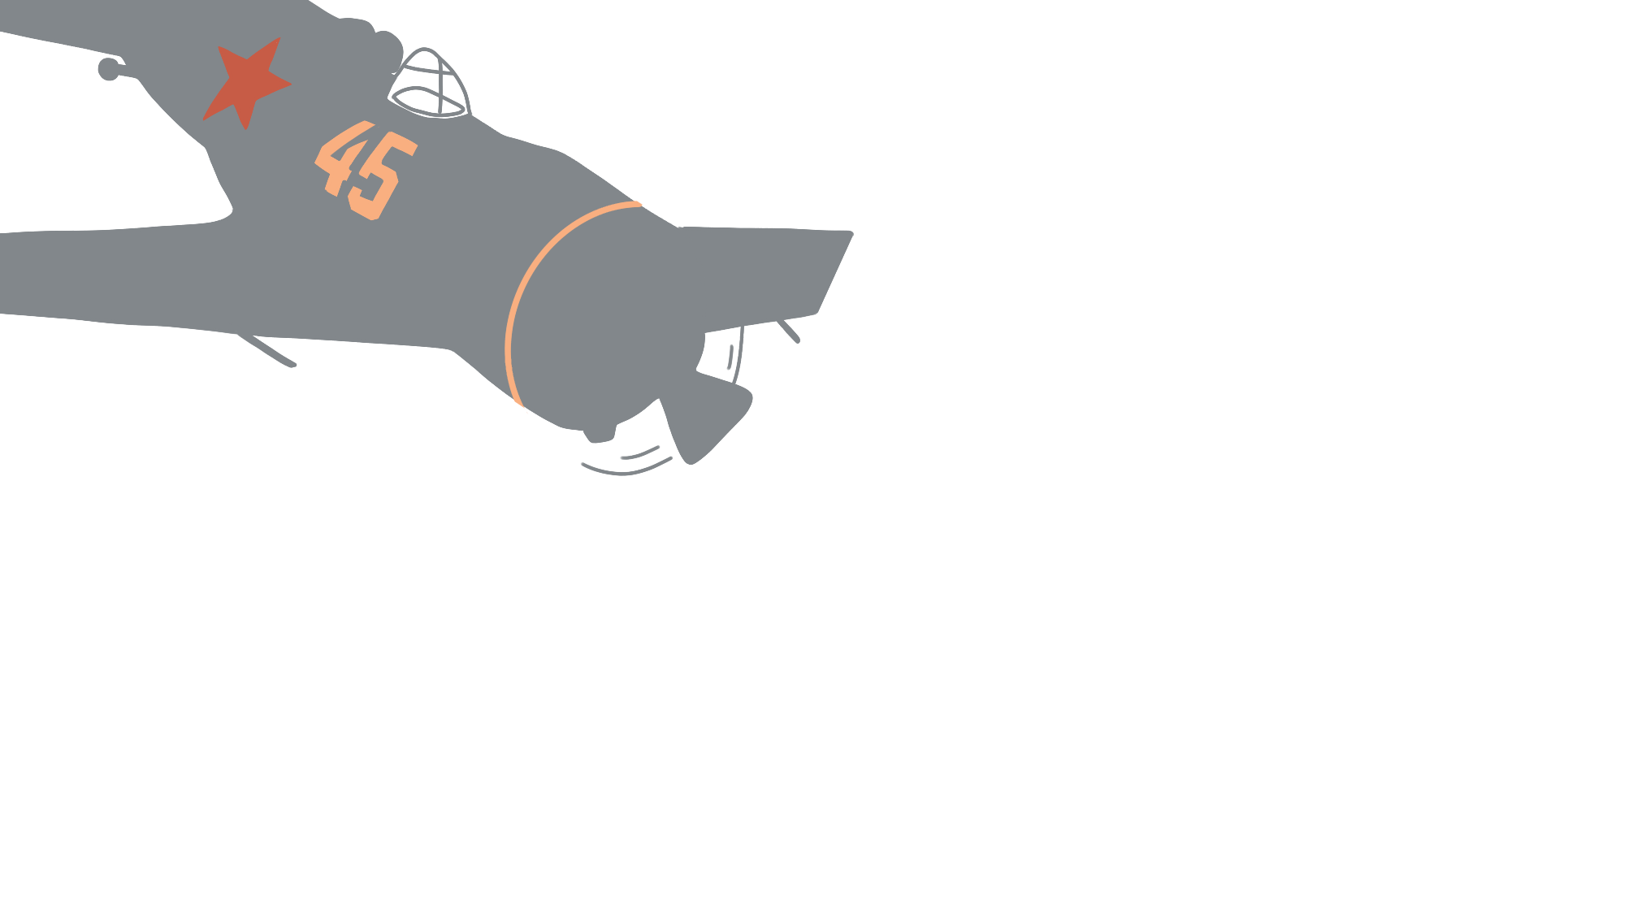
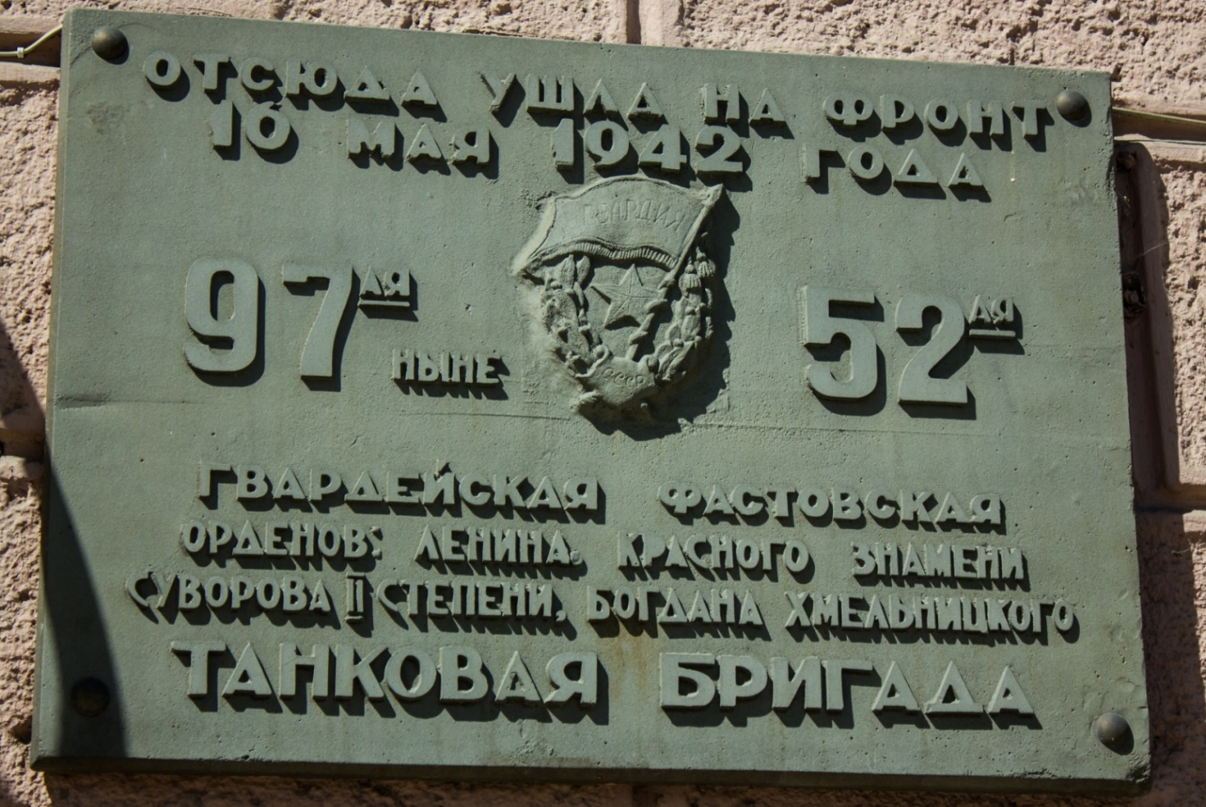
«Наша танковая бригада»
Вставить фотографию
выставки школьного музея
16 мая 1977 года на главном фасаде школы была открыта мемориальная доска, свидетельствующая о том, что отсюда 35 лет назад ушла на фронт 97-52-я гвардейская танковая бригада, а в музее была открыта экспозиция - «Боевой путь 97-52-й гвардейской танковой бригады», рассказывающая о формировании и боевом пути, который прошла бригада от Ясной Поляны до Берлина, и легендарном спасении города Праги 3-й гвардейской танковой армией. (Поэтому наша гимназия является памятником истории и культуры города Челябинска).

Slide 4
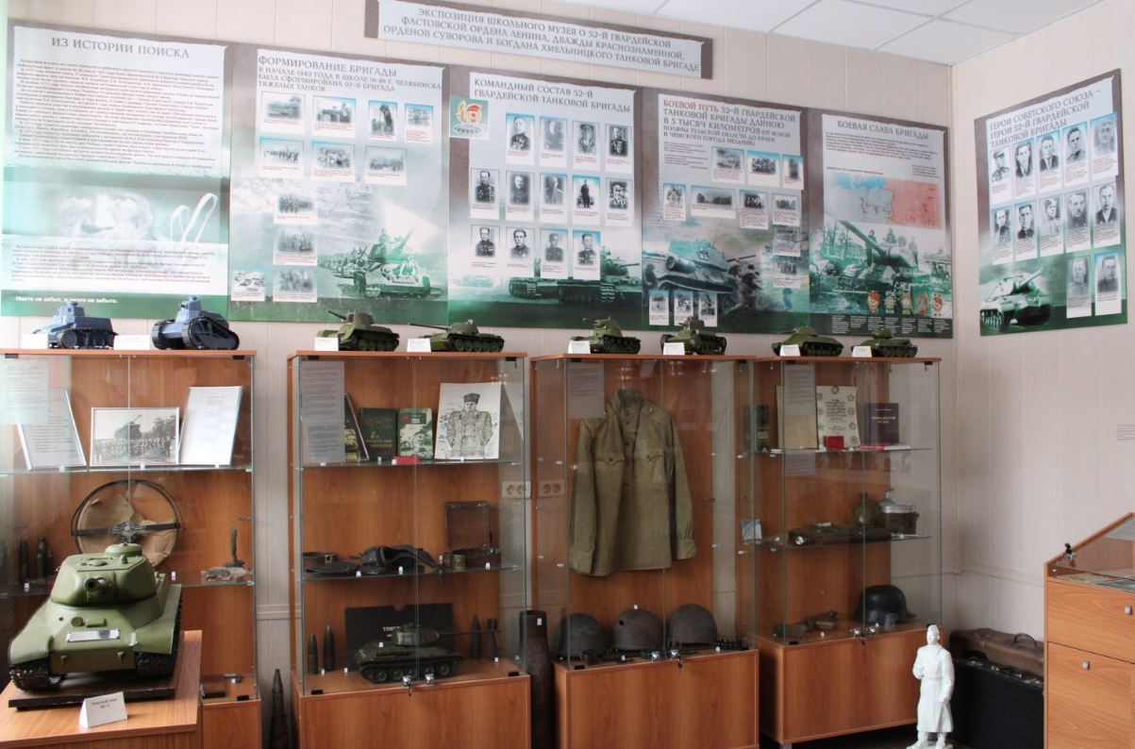
«Наша танковая бригада»
Вставить фотографию
выставки школьного музея
Выставка занимает центральную часть экспозиции школьного музея. Это витрины и планшеты, посвященные истории формирования и боевому пути 52-й гвардейской танковой бригады.
Пять витрин экспонируют музейные предметы и материалы времен Великой Отечественной войны.

Slide 5
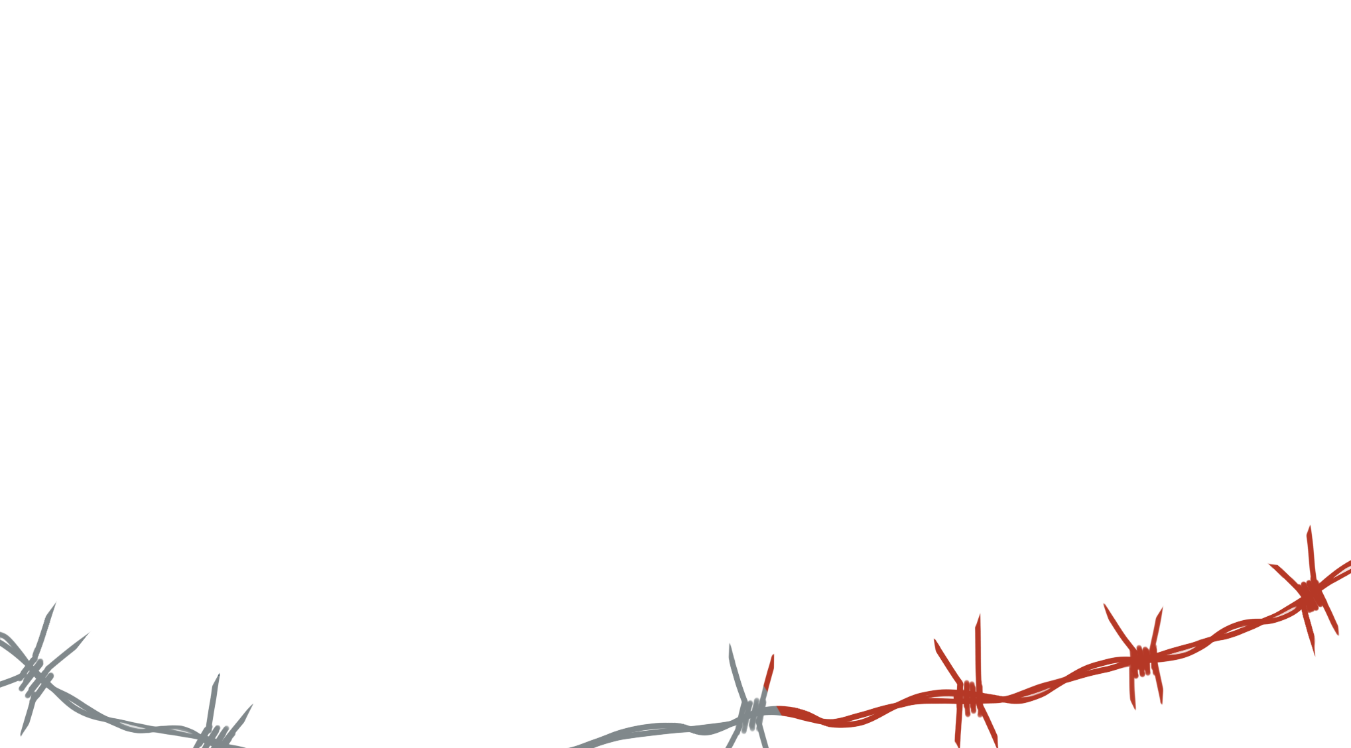
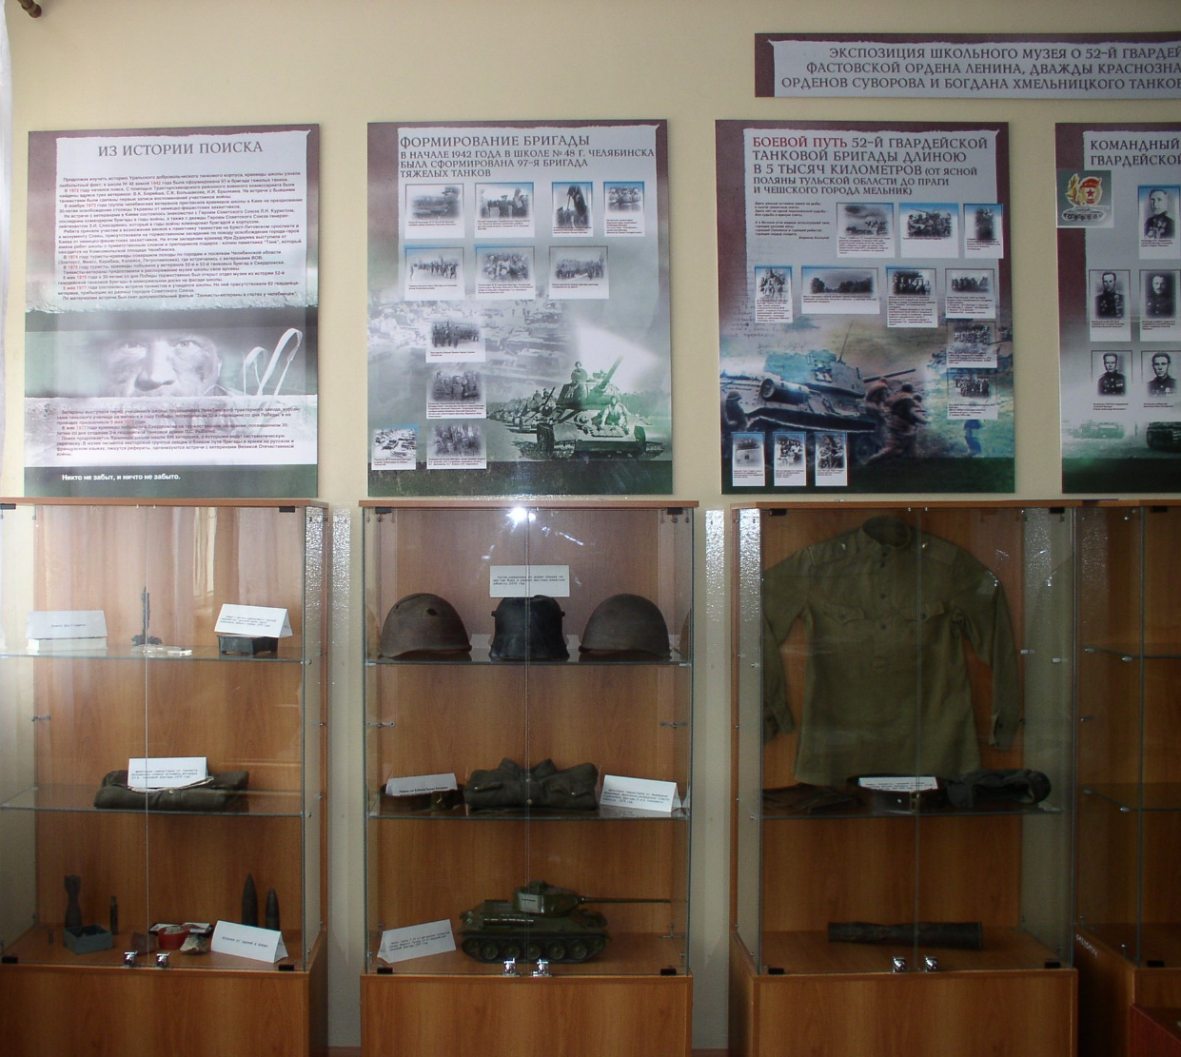
«Наша танковая бригада»
Все подлинные экспонаты были переданы музею школы ветеранами 97-52-й гвардейской танковой бригады в послевоенное время.
Это обмундирование офицеров и солдат Советской армии: гимнастерки, каски, пилотка, ремни, гермошлем танкиста, планшет, кобура для пистолета, и многое другое.
Вставить фотографию
выставки школьного музея

Slide 6
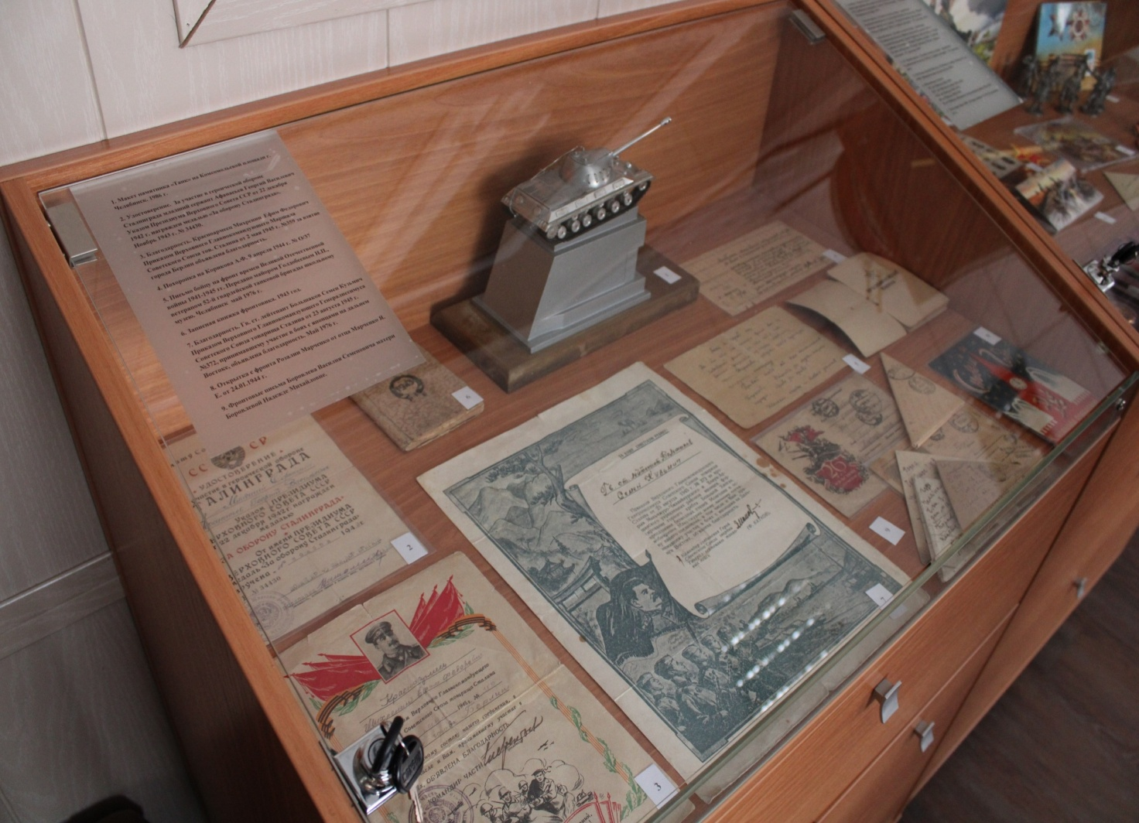
«Наша танковая бригада»
Вставить фотографию
выставки школьного музея
На выставке также представлены документы времени Великой Отечественной войны: фотографии, письма и открытки с фронта, похоронки, благодарности, личные документы фронтовиков-танкистов.

Slide 7
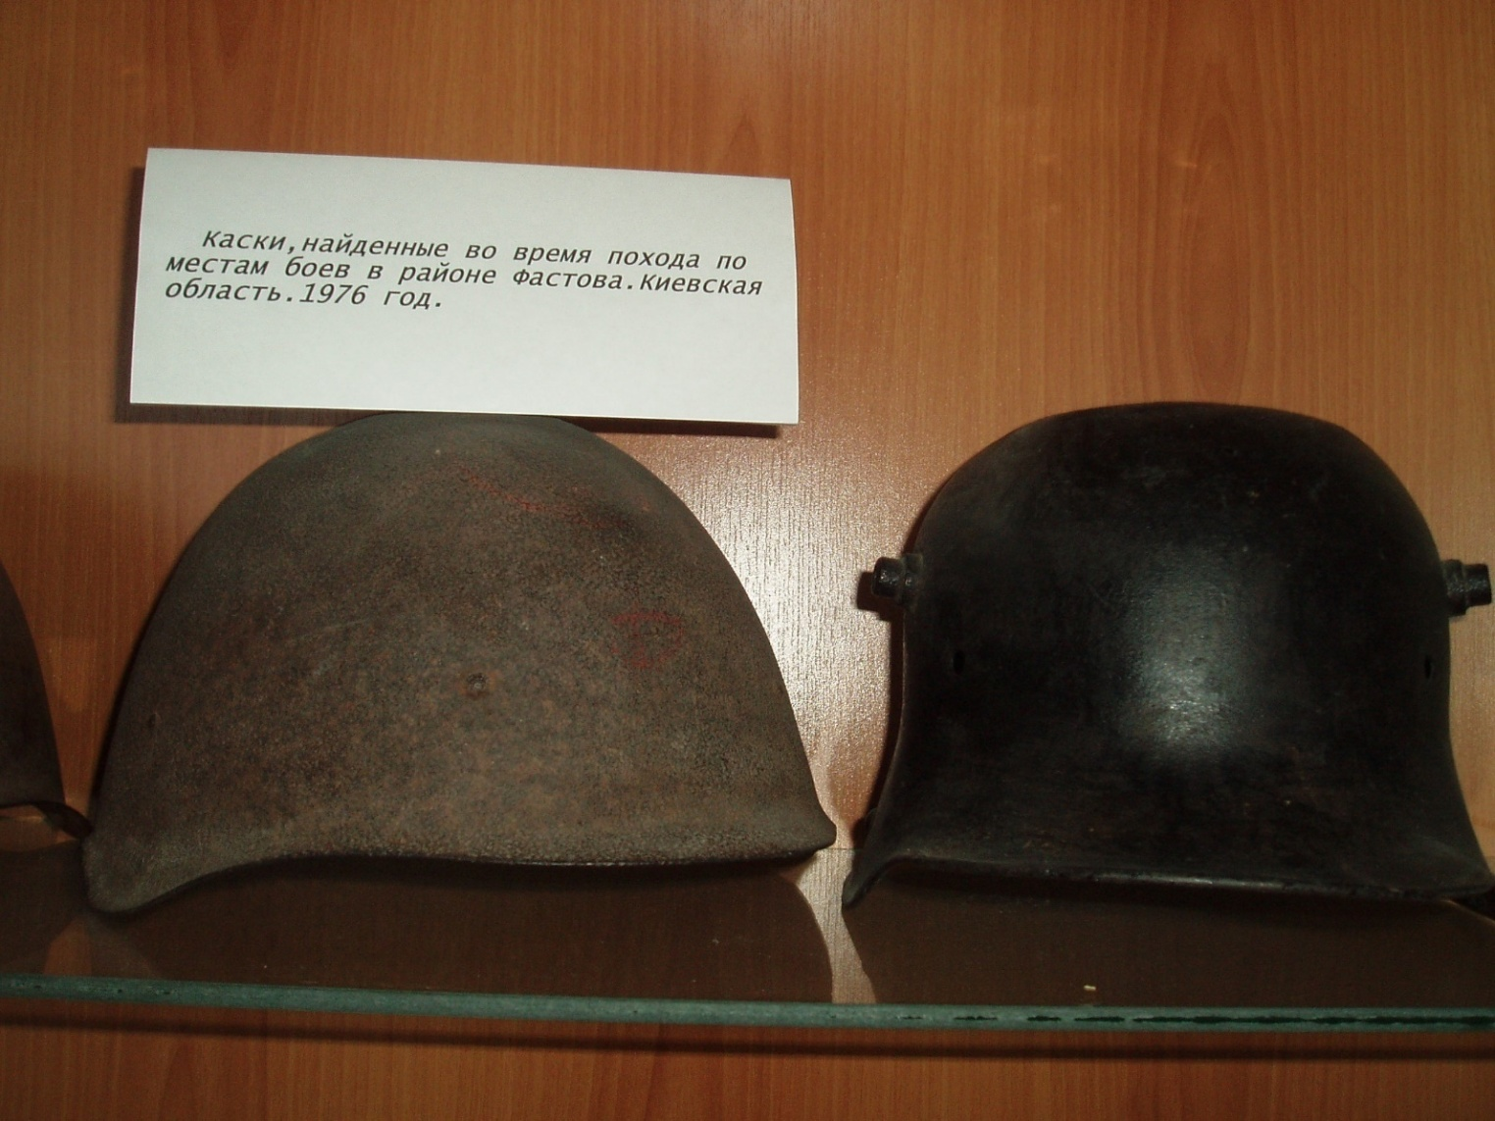
«Наша танковая бригада»
С осени 1943 г. 3-я гвардейская танковая армия под командованием генерал-полковника танковых войск Рыбалко Павла Семеновича участвовала в освобождении Киева. 52-ая гвардейская бригада прорвалась в тыл противника и перерезала дорогу Киев-Житомир, создав угрозу окружения гитлеровцев в Киеве. Заняла город Фастов, который был одним из важнейших железнодорожных узлов на Правобережье Украины.
Бригаде, отличившейся в этой операции,
7 ноября 1943 г. было присвоено почетное наименование «Фастовская».
Каски, найденные во время похода по местам боев в районе Фастова. Киевская область.1976 год.
Вставить фотографию
выставки школьного музея

Slide 8
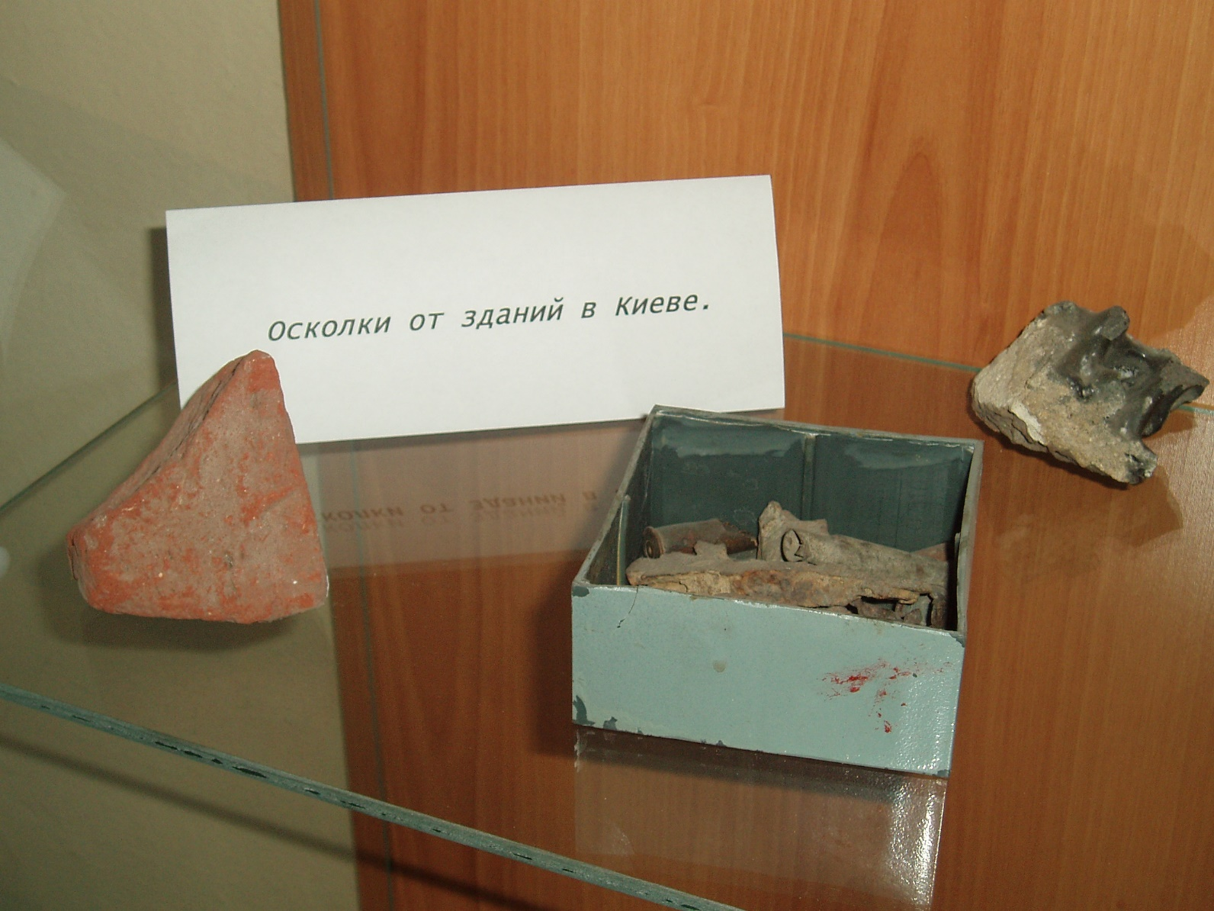
«Наша танковая бригада»
Вставить фотографию
выставки школьного музея
Осколки зданий в Киеве

Slide 9
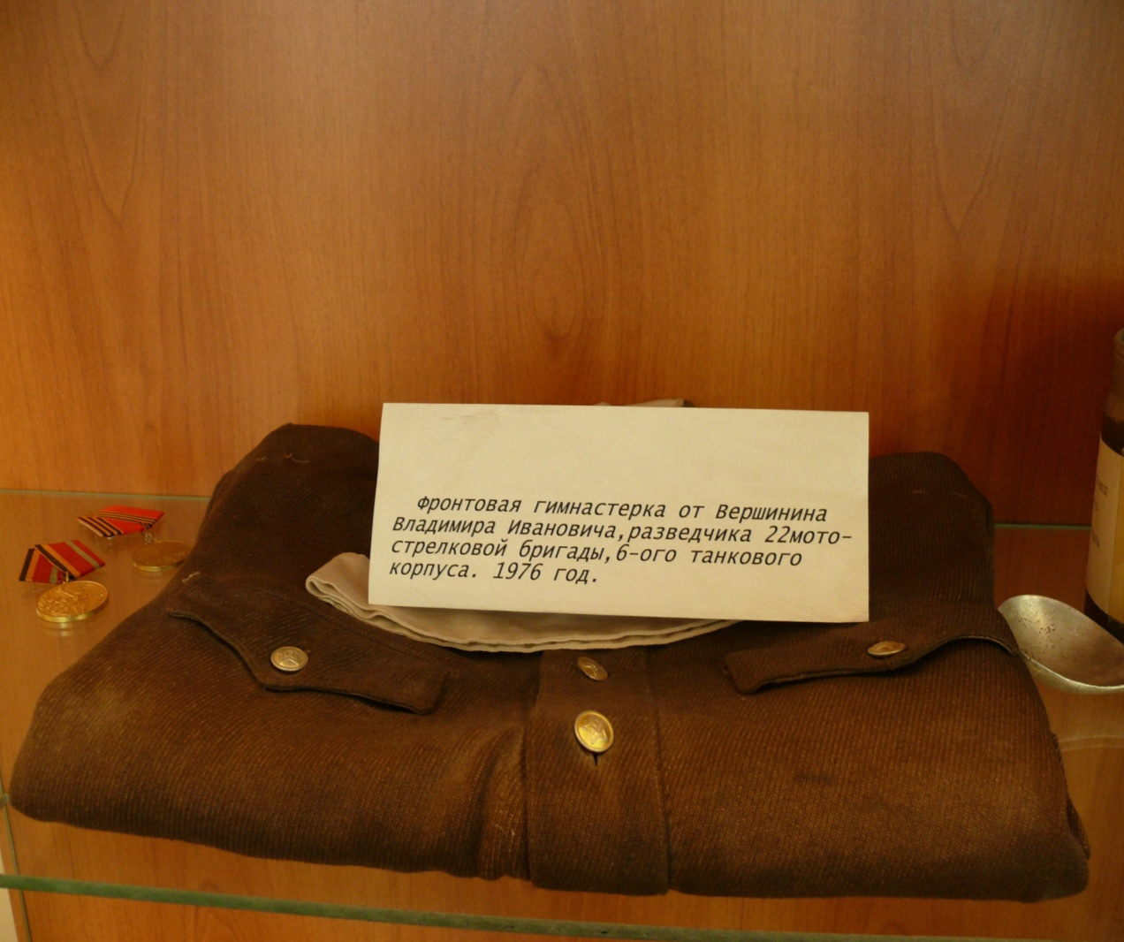
«Наша танковая бригада»
Вставить фотографию
выставки школьного музея
Фронтовая гимнастерка от Вершинина Владимира Ивановича, разведчика 22 мотострелковой бригады,6-ого танкового корпуса. 1976 год.

Slide 10
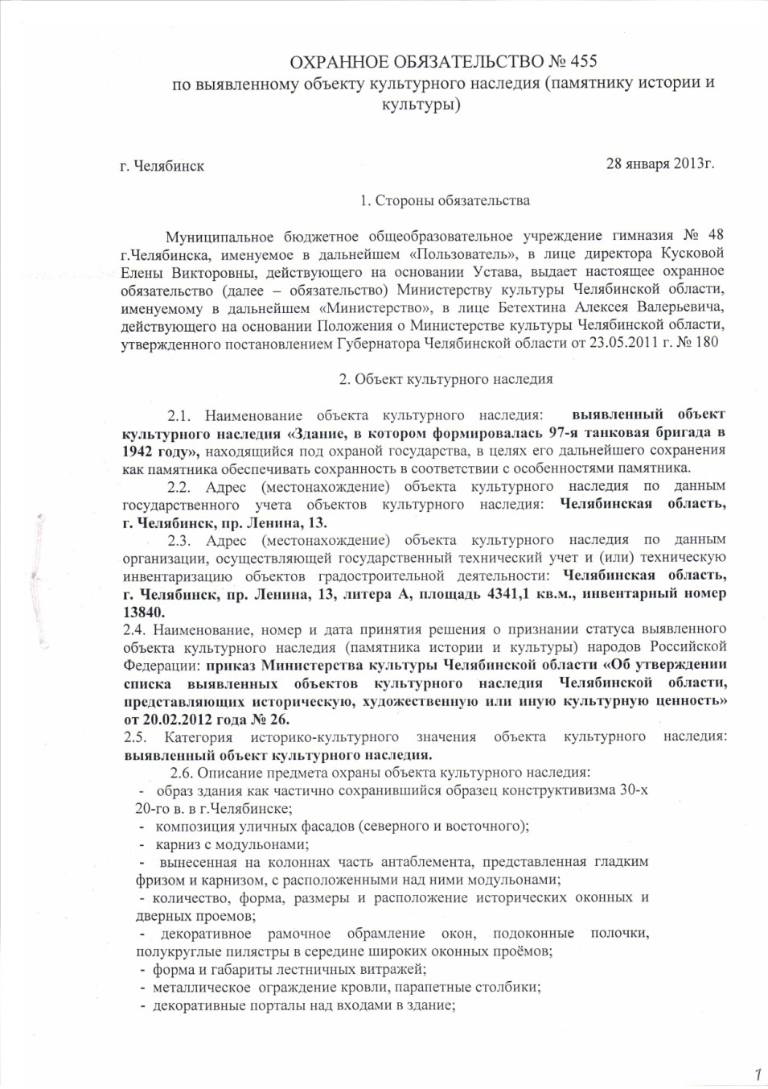
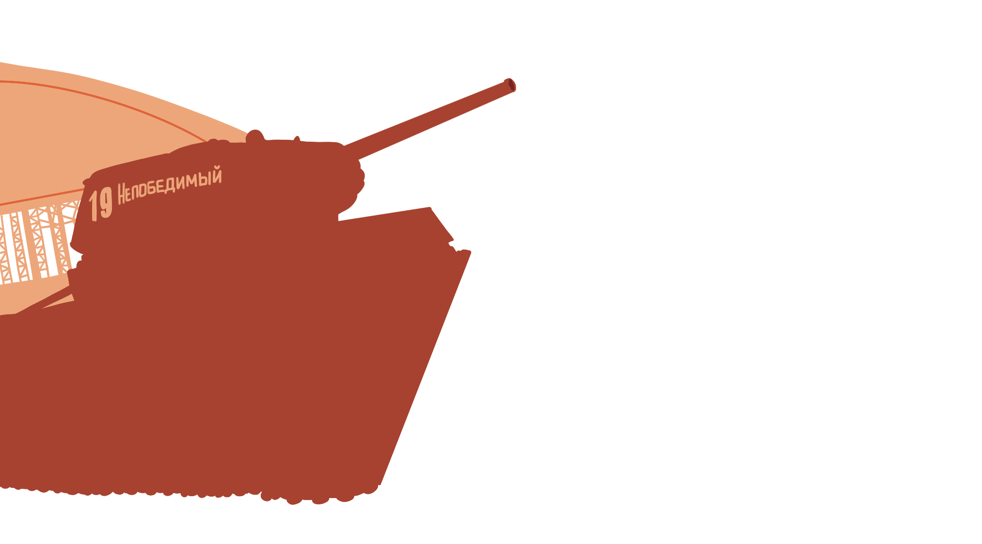
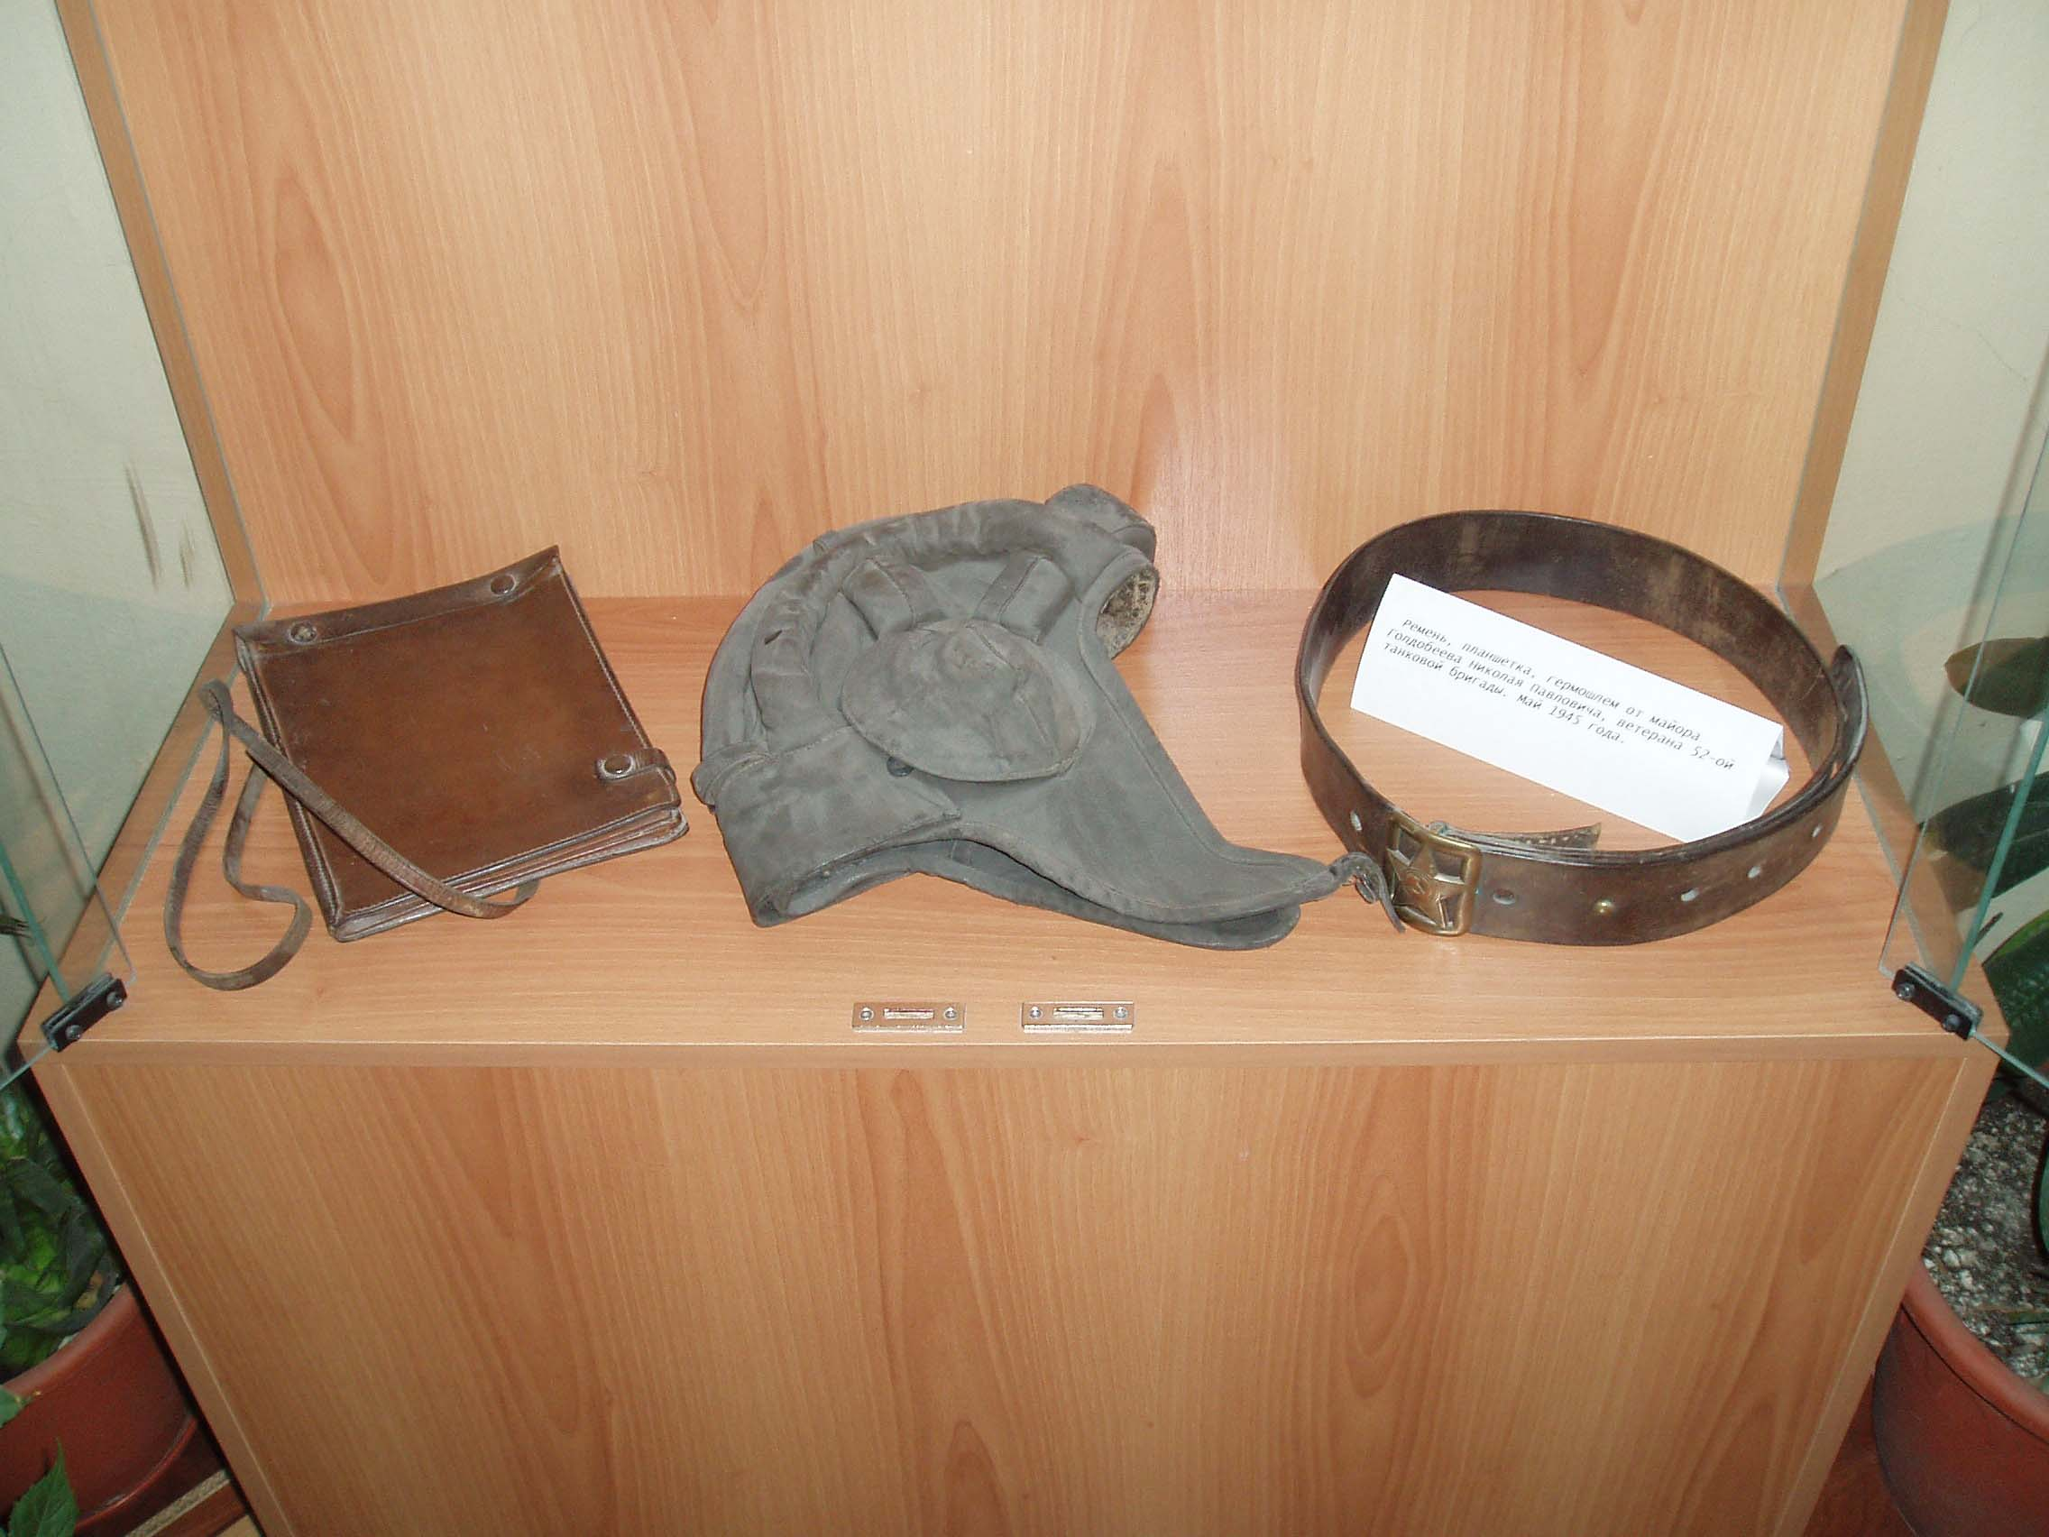
«Наша танковая бригада»
Вставить фотографию
выставки школьного музея
Ремень, планшетка, гермошлем от майора Голдобеева Николая Павловича, ветерана 52-й гвардейской танковой бригады. Май 1975 года.

Slide 11
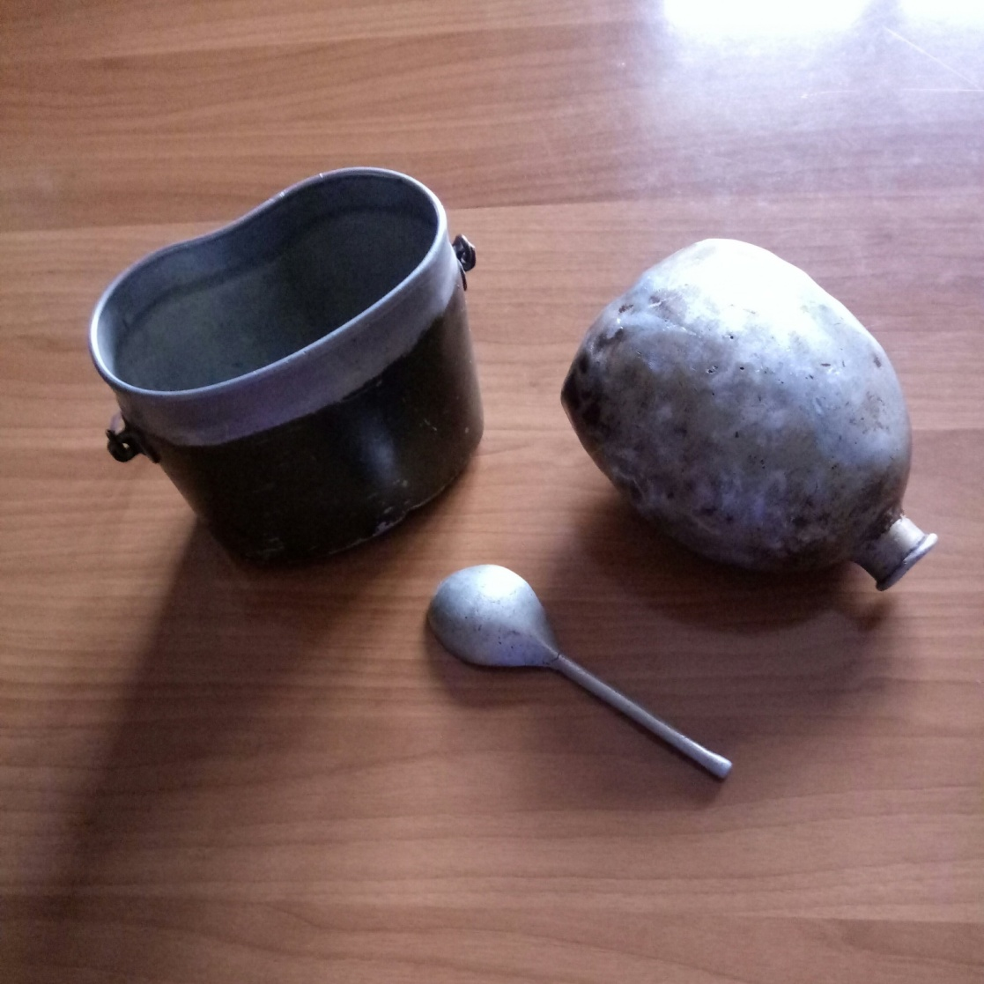
«Наша танковая бригада»
Название выставки
Вставить фотографию
выставки школьного музея
Личные вещи Бабкина Петра Константиновича – танкиста 52-й гвардейской танковой бригады.
Май 1975 года.

Slide 12
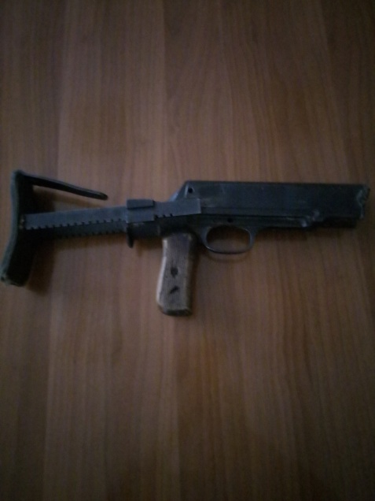
«Наша танковая бригада»
Вставить фотографию
выставки школьного музея
Ценными музейными экспонатами является оружие времен Второй мировой войны: пулемет Дегтярева, фрагмент советской винтовки Мосина (штык) и фрагмент немецкого автомата Шмайсер.

Slide 13
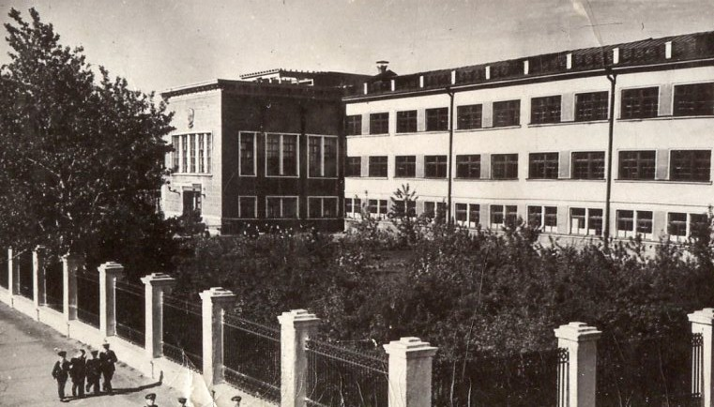
«Наша танковая бригада»
Вставить фотографию
выставки школьного музея
Здание школы №48 .
Первое послевоенное десятилетие.
Весной 1942 г. на 1-м этаже этого здания были выделены кабинеты для формирующейся 97-й бригады тяжелых танков. Здесь был размещен личный состав бригады.
Фотография выставки.

Slide 14
«Наша танковая бригада»
Вставить фотографию
выставки школьного музея
Здание школы для ветеранов— святыня. Отсюда в годы войны безусыми мальчишками многие из них ушли на фронт.
На снимке – ветераны на праздновании 40-летия проводов на фронт 97-52-й гвардейской танковой бригады в школе №48. Они передали в фонд школьного музея бесценные материалы, боевые реликвии.
Фотография выставки.

Slide 15
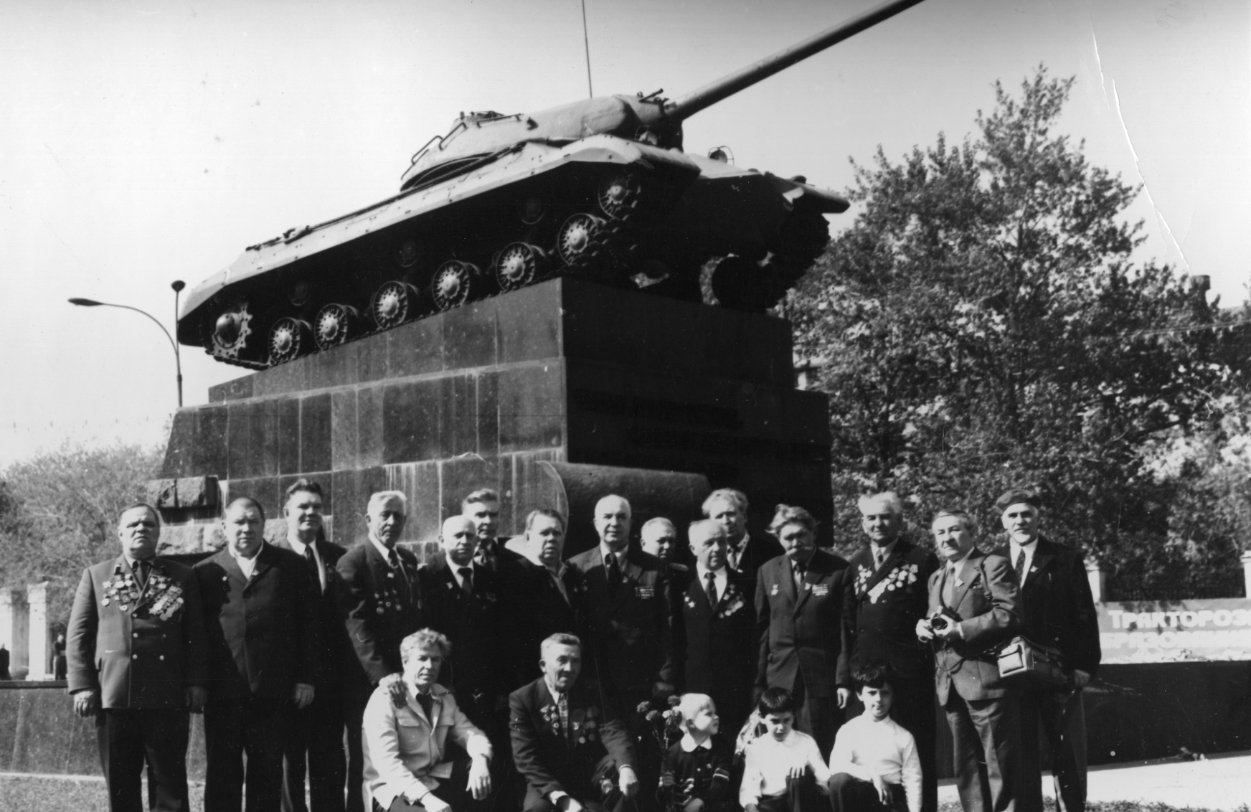
«Наша танковая бригада»
В двадцати трех фронтовых наступательных операциях на важнейших направлениях — Козельском, Воронежско-Харьковском, в Курской битве, в Польше, Германии, Чехословакии — участвовала 3-я гвардейская танковая армия генерал - полковника П. С. Рыбалко.
Армии тридцать один раз объявлял благодарность Верховный Главнокомандующий, а Москва салютовала воинам-танкистам победными артиллерийскими залпами.
За героизм и мужество в боях сто тысяч воинов армии награждены боевыми орденами и медалями. 295 присвоено звание Героя Советского Союза.
Ветераны танковой бригады на Комсомольской площади .
Г. Челябинск, 1985 год.
Фотография выставки.
Вставить фотографию
выставки школьного музея

